Slide 1
Configuração e utilização do Extra:
Conceitos básicos, para configurar e utilizar o Extra, com a finalidade de corrigir ou configurar as contas do Internet Banking.

Slide 2
Tipos de configurações que podem ser realizadas:
Conta Fácil Plena: marcar as opções Cobrança Automática e Conta Fácil
Conta Fácil Tipo 2: marcar a opção Cobrança Automática
Conta Fácil Tipo 3: marcar a opção Conta Fácil
Conta de investimento não correntista: Razão 1706
Conta internacional: razão 0745
Conta INSS: razão 1879
Conta corrente: razão 0705
Conta poupança: razão 1051
PJ00 (padaria): opção PF/PJ = F e PF/PJ – Clie = J
PJ01: opção PF/PJ = J e PF/PJ – Clie = J
Prime: a opção Conta Prime = 100
Varejo: a opção Conta Prime = 001
Conta jovem varejo abaixo de 16 anos: 021
Conta jovem prime abaixo de 16 anos: 121
Conta jovem varejo acima de 16 anos: 022
Conta jovem prime acima de 16 anos: 122

Slide 3
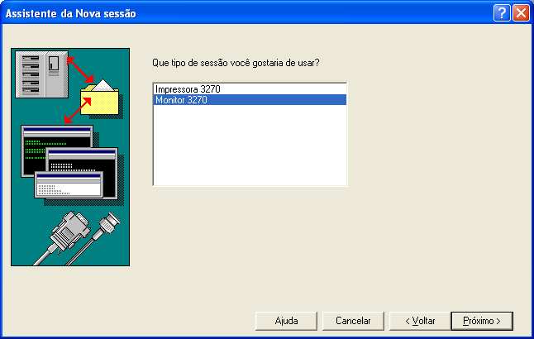
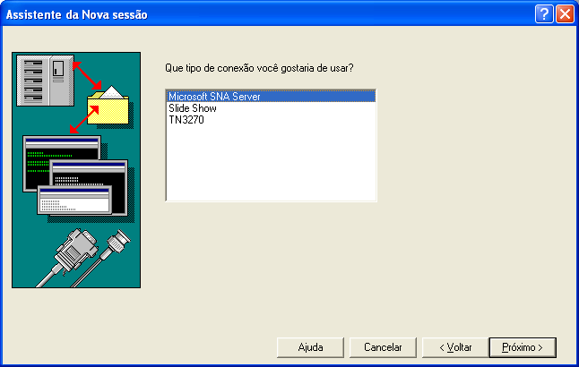
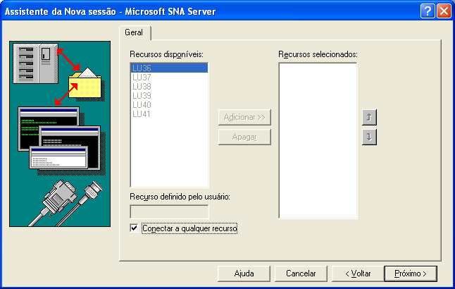
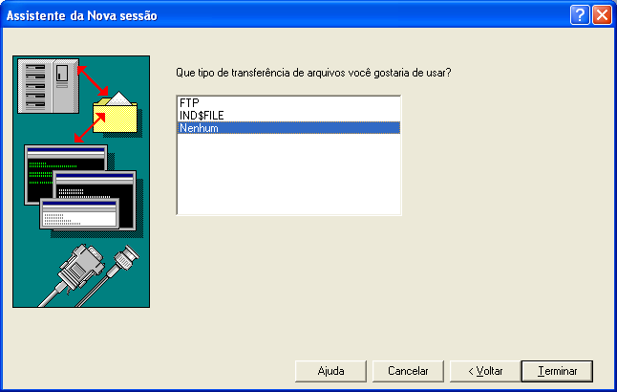
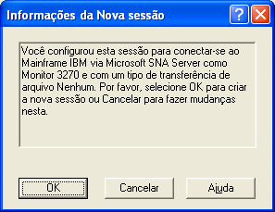
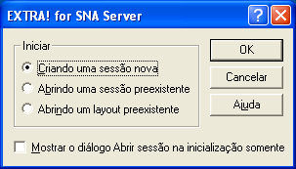
Como criar uma sessão no extra:

Slide 4
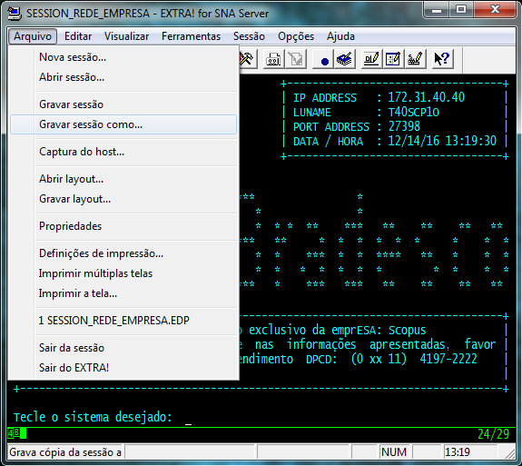
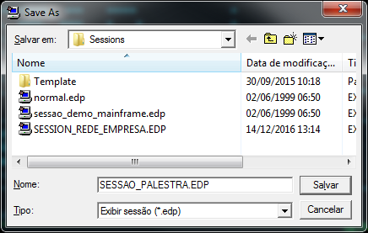
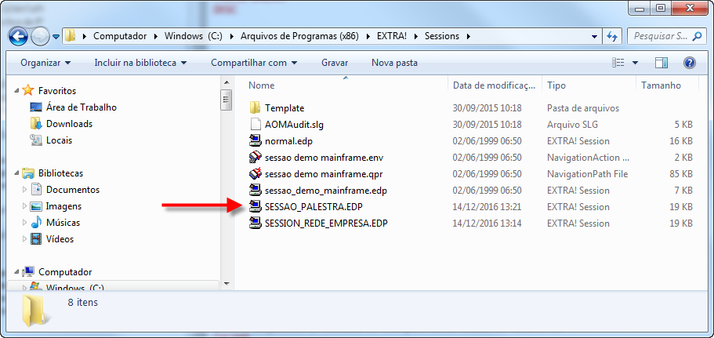
Como salvar um arquivo de sessão:

Slide 5
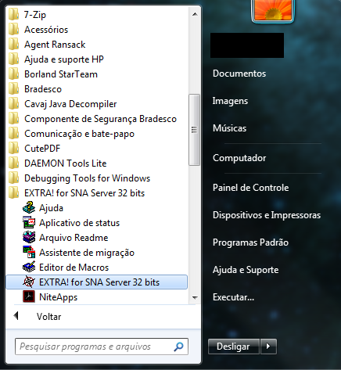
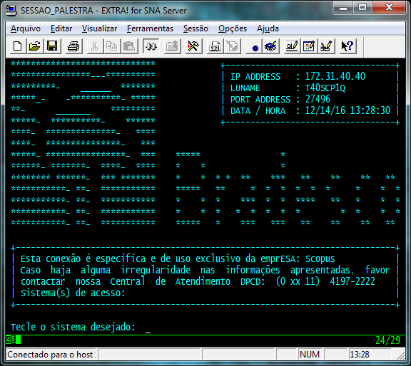
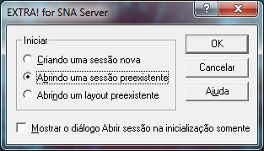
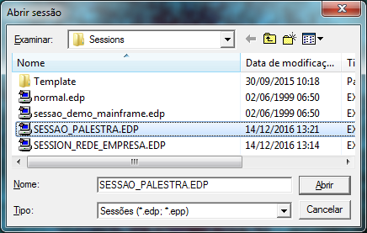
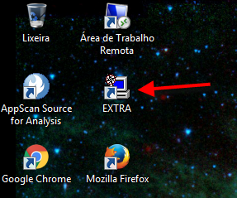
Como abrir um arquivo de sessão:

Slide 6
Navegação no EXTRA:
A navegação pelo EXTRA é feita através da tecla TAB;
Existem opções que não aceitam espaço em branco como forma de dado de entrada, porém, caso necessário, para que estas opções fiquem como não selecionadas é preciso deletar o conteúdo e pressionar o BACKSPACE antes de confirmar a alteração. Ex: configuração de conta poupança pura ou de conta corrente pura;
Normalmente aparecem explicações no rodapé referentes às teclas de ação;
A qualquer momento, para encerrar uma conexão, basta apertar a tecla Pause/Break, digitar DISC e pressionar ENTER;

Slide 7
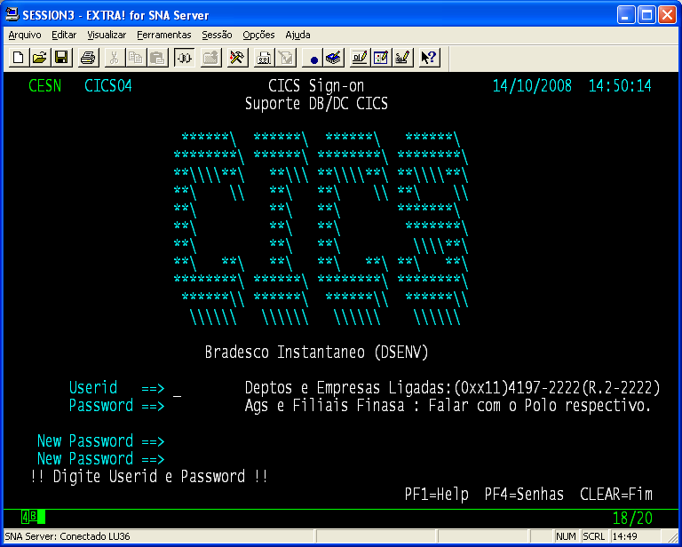
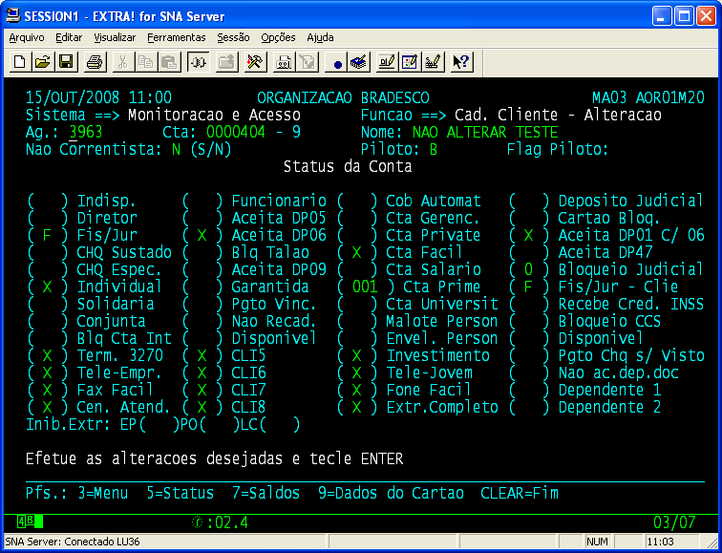
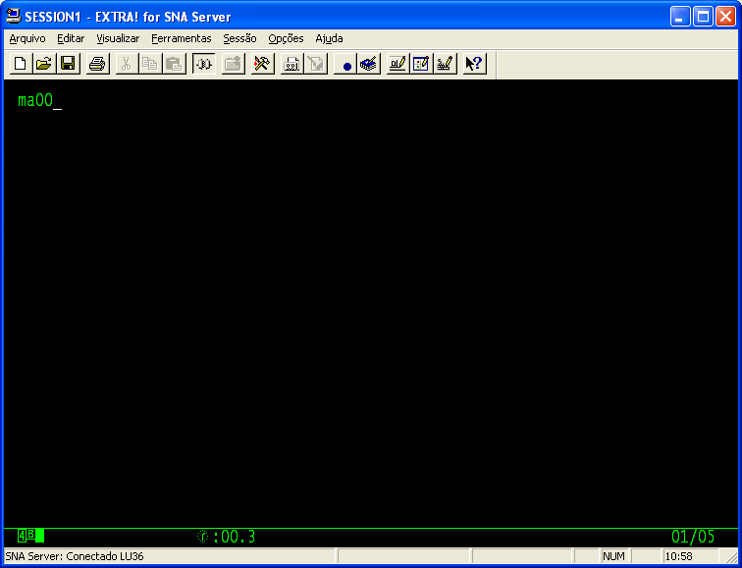
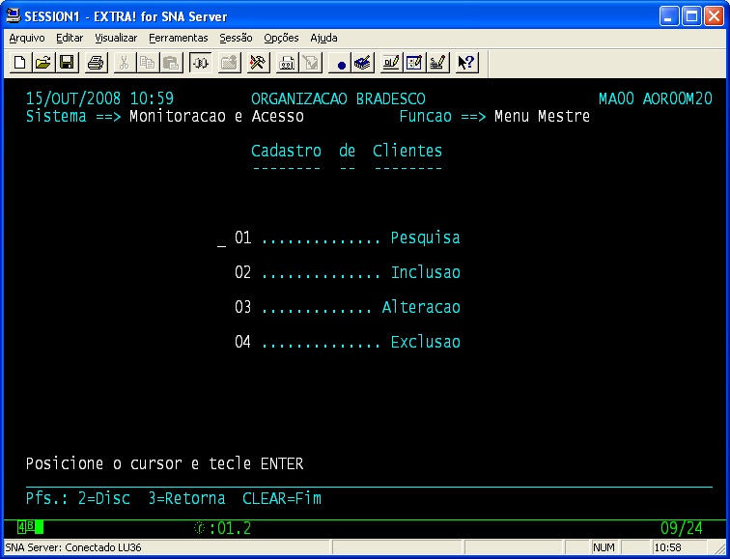

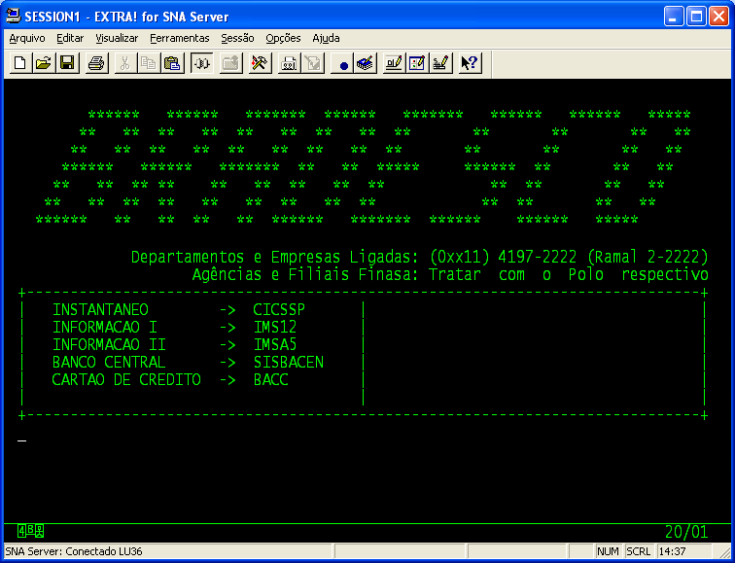
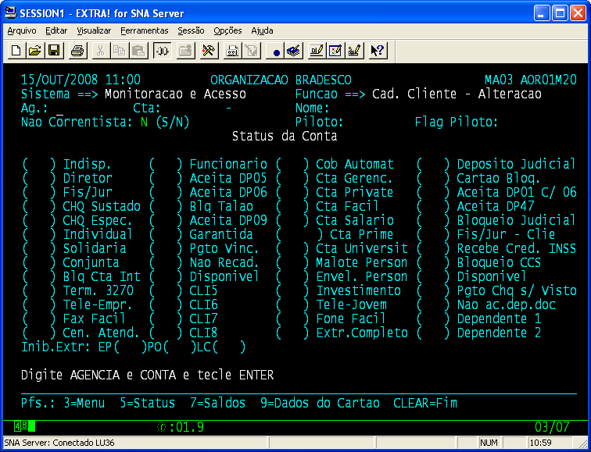
Alterações de dados de uma conta:
CICS04 → ENTER → Pause/Break → MA00 → ENTER → 03 → ENTER → Fornecer agência e conta → ENTER

Slide 8
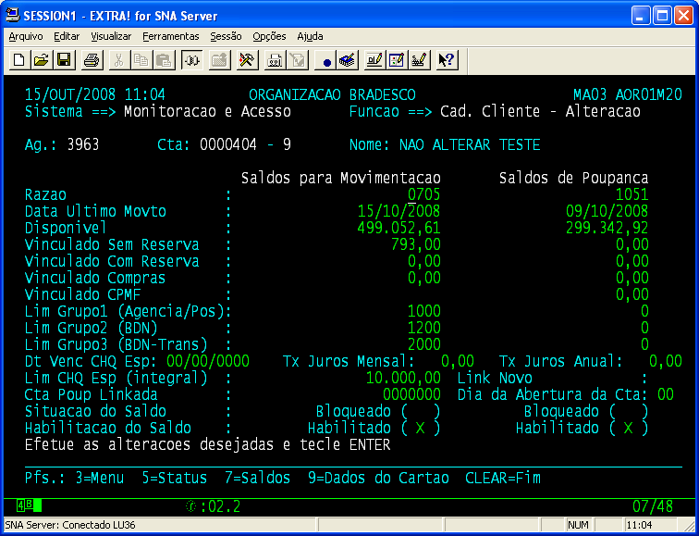
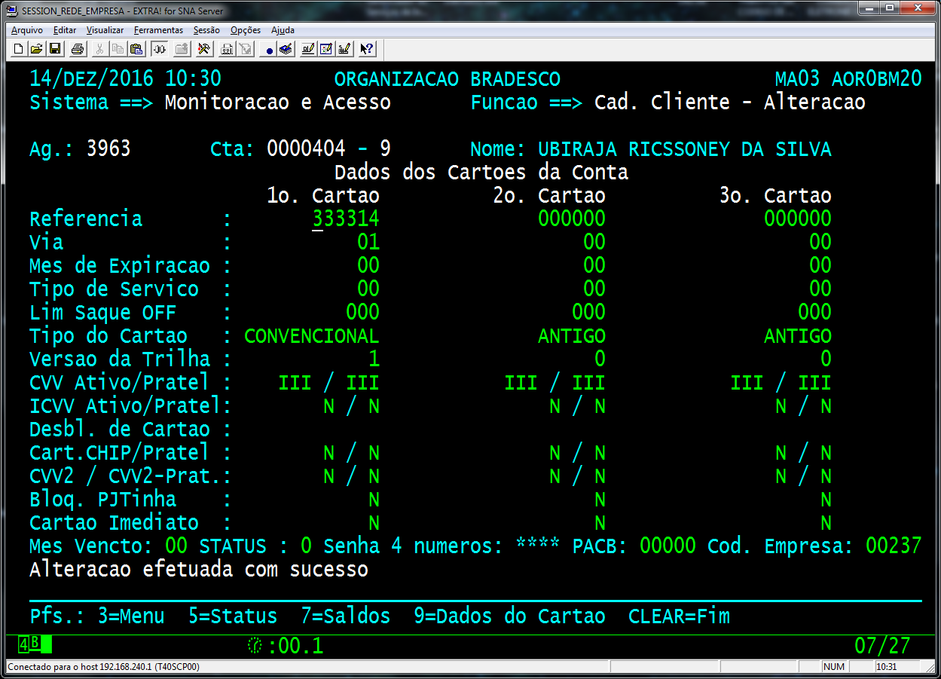
Alterações de dados de uma conta:
F5 (Tela de status) → Escolher/digitar alterações → ENTER → F10
F7 (Tela de saldos) → Escolher/digitar alterações → ENTER → F10
F9 (Tela de dados do cartão) → Escolher/digitar alterações → ENTER → F10

Slide 9
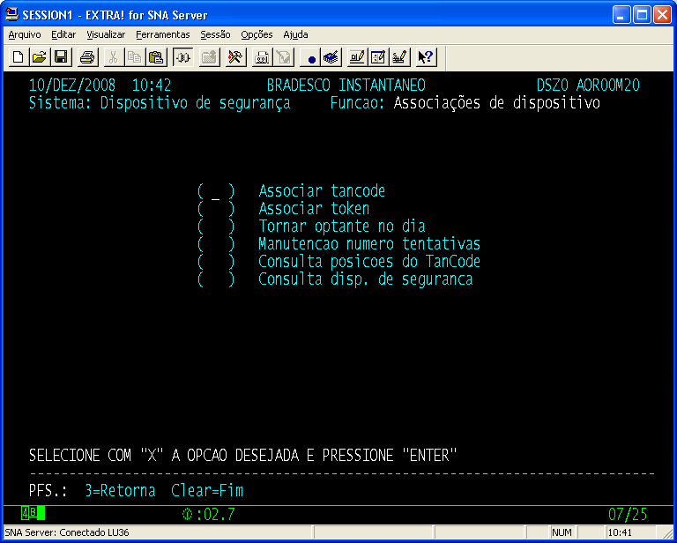
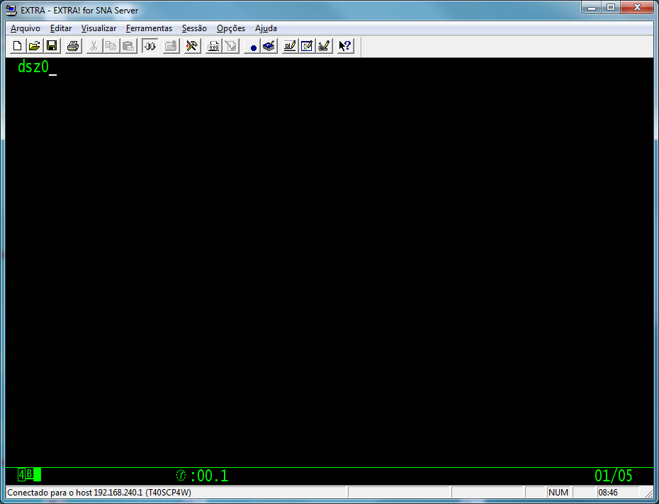
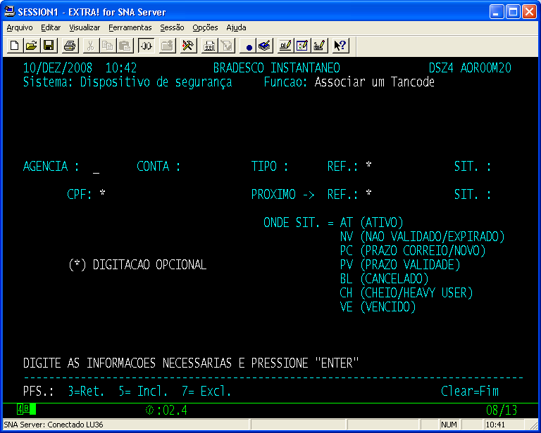
Associar dispositivo de segurança TANCODE a uma conta:
CICS04 → ENTER → Pause/Break → DSZ0 → ENTER → ( X ) Associar tancode → ENTER → Fornecer agência, conta, tipo e sit → ENTER → F5 (inclusão) ou F7 (exclusão)

Slide 10
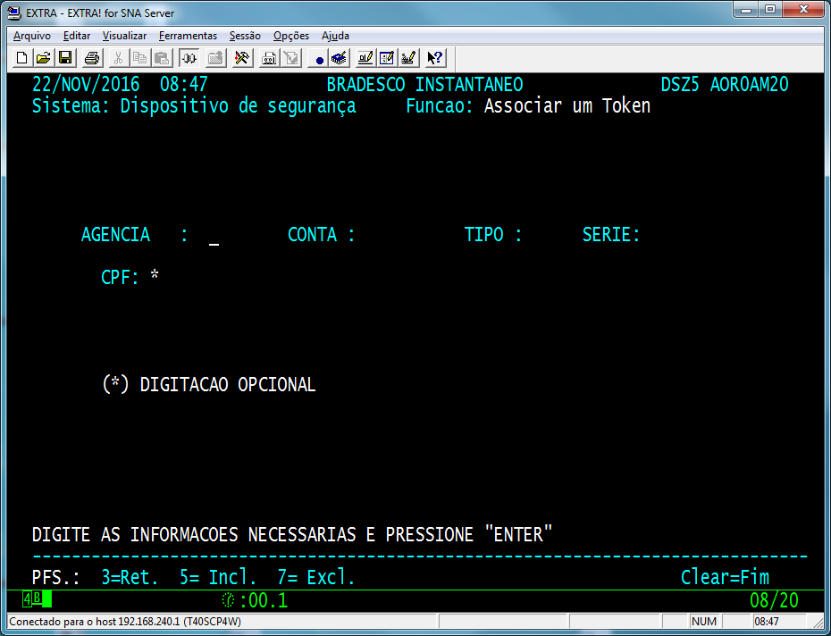
Associar dispositivo de segurança TOKEN a uma conta:
CICS04 → ENTER → Pause/Break → DSZ0 → ENTER → ( X ) Associar token → ENTER → Fornecer agência, conta, tipo e número de série (celular ou token físico) → ENTER → F5 (inclusão) ou F7 (exclusão)

Slide 11
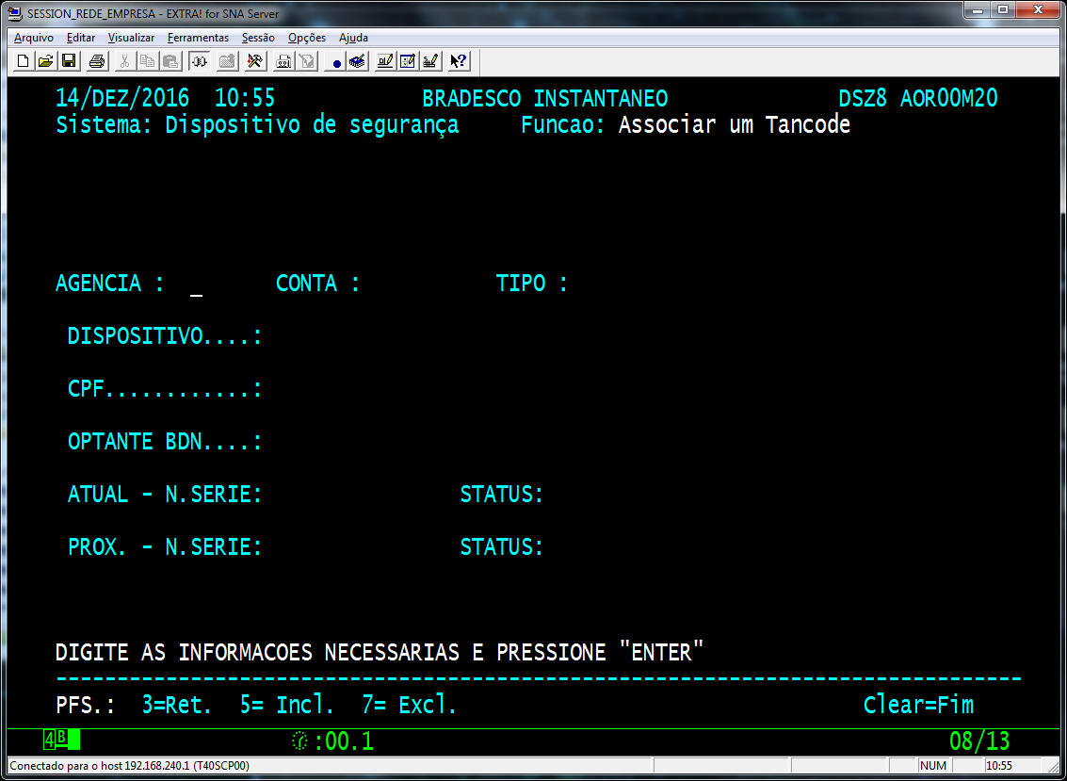
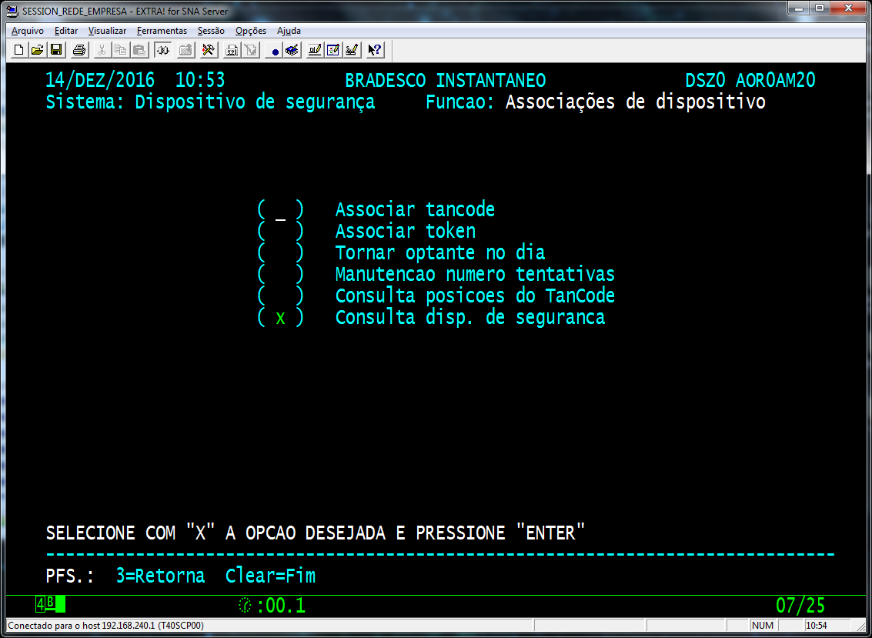
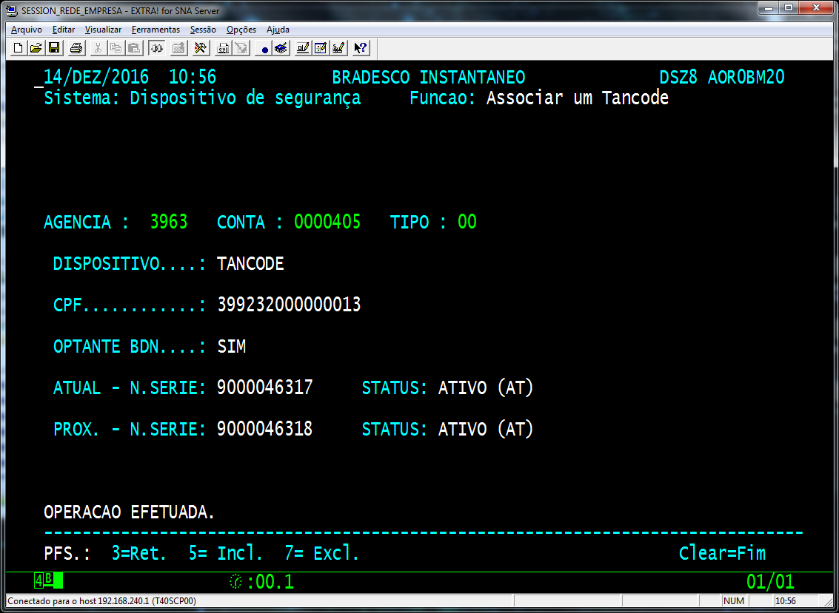
Consulta do dispositivo de segurança
associado com uma conta:
CICS04 → ENTER → Pause/Break → DSZ0 → ENTER → ( X ) Consultar disp. de segurança → ENTER → Fornecer agência, conta e tipo → ENTER

Slide 12
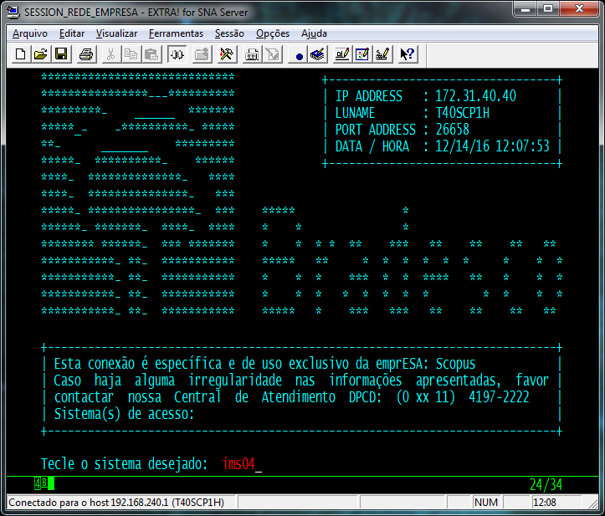
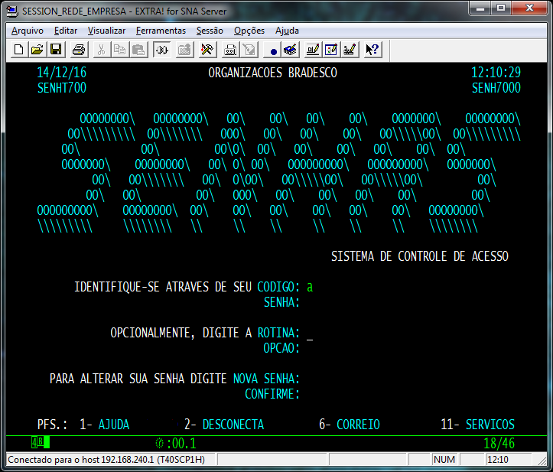
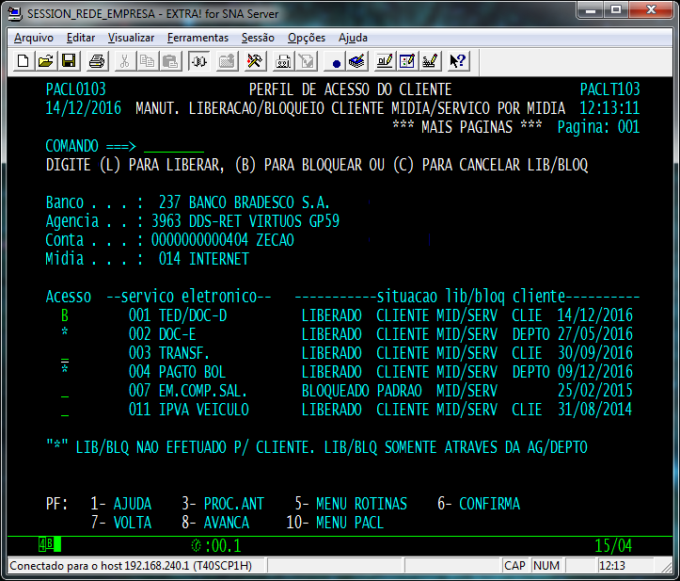
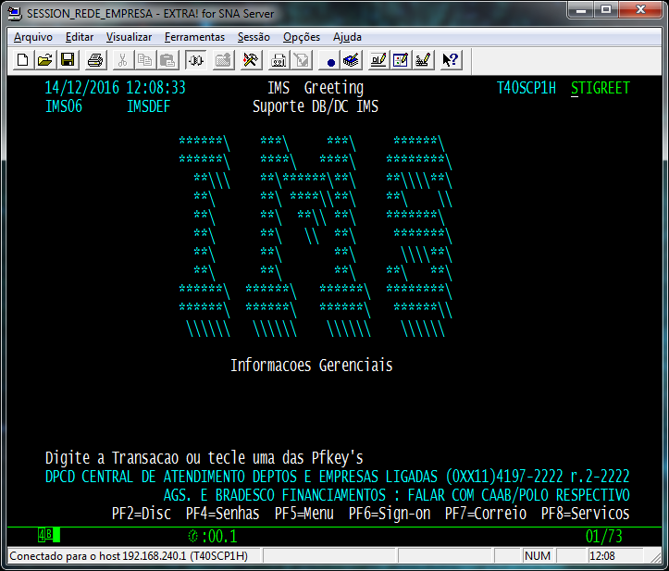
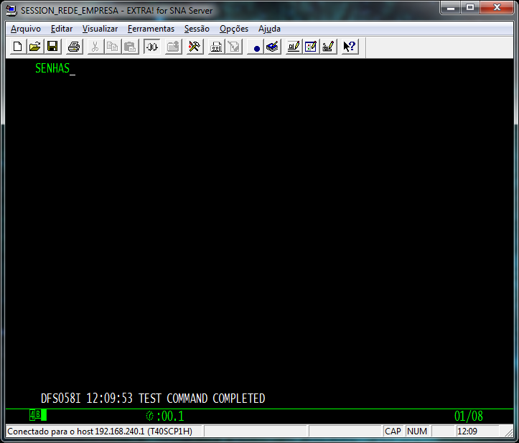
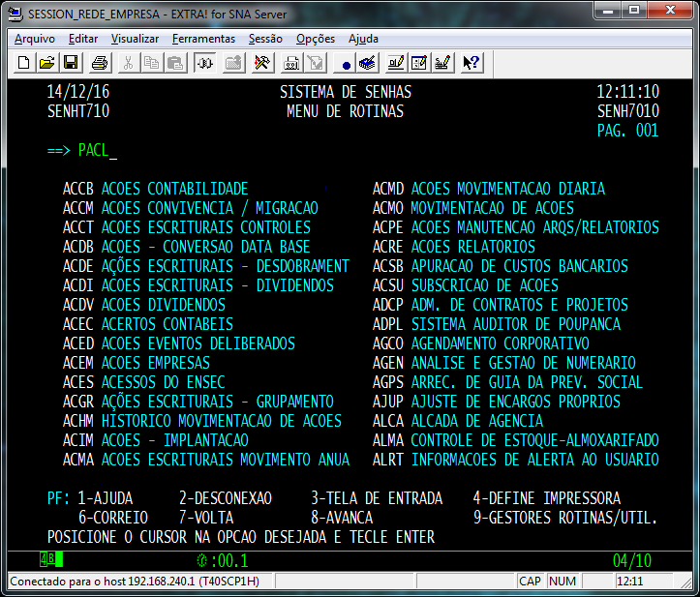
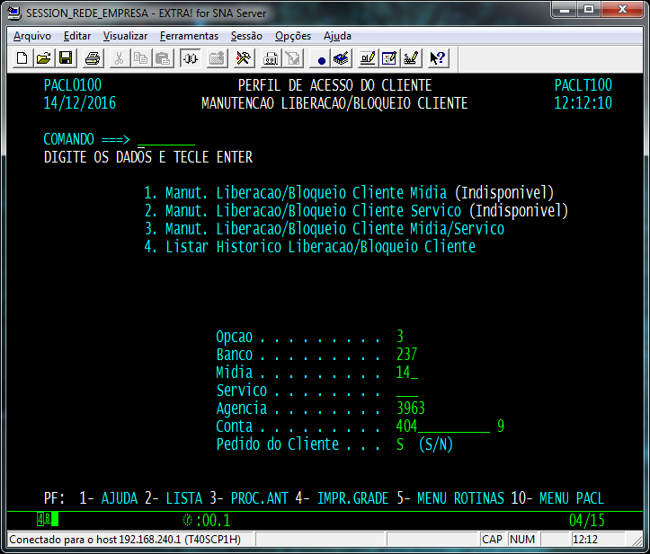
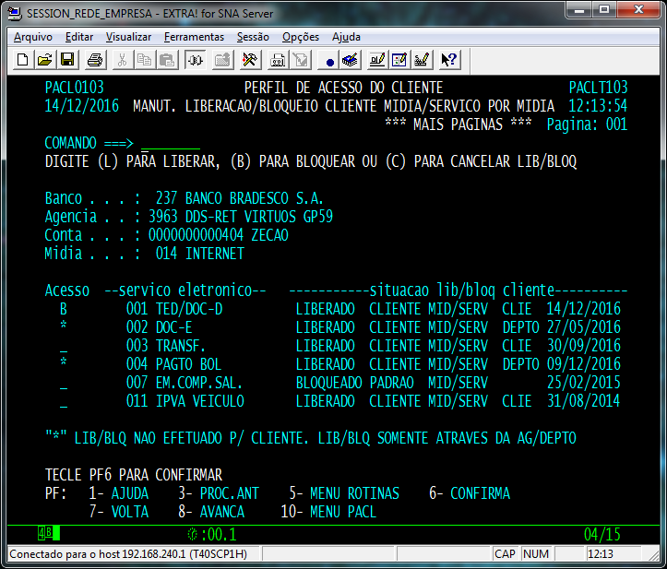
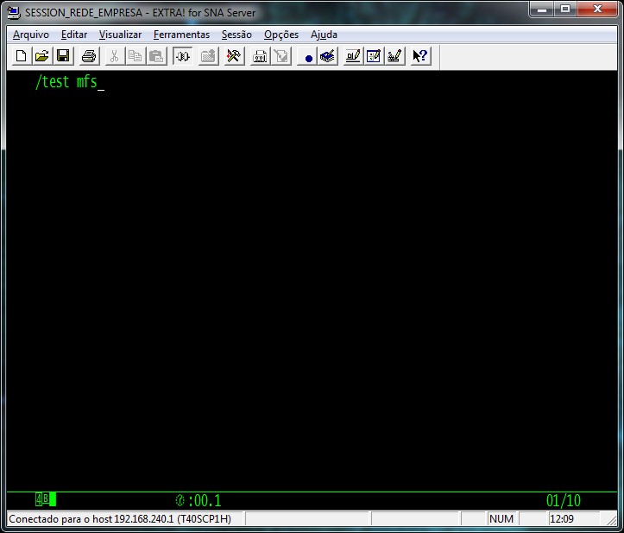
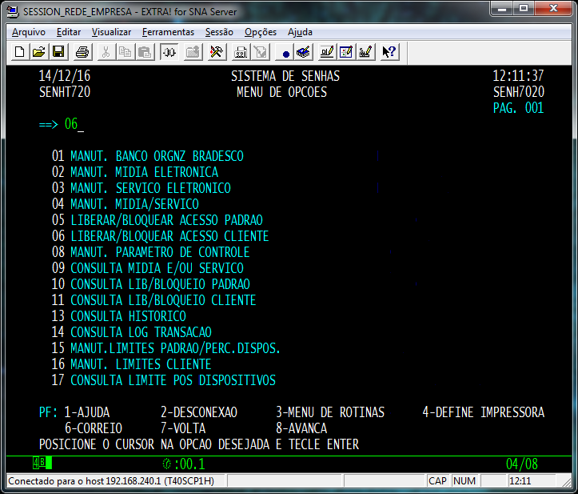
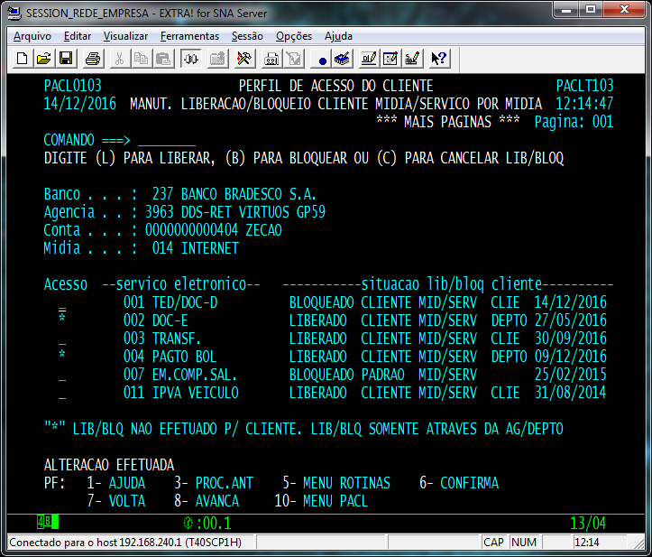
Configurar permissão de acesso no PACL:
IMS04 → ENTER → Pause/Break → /test mfs → ENTER → SENHAS → ENTER → Fornecer usuário e senha → ENTER → PACL → ENTER → 06 → ENTER → Preencher opção (valor 3), banco (valor 237), mídia (valor 14), agência, conta, dígito da conta e pedido (valor S) → ENTER → Digitar L (liberar) ou B (bloquear) → ENTER → F6

Slide 13
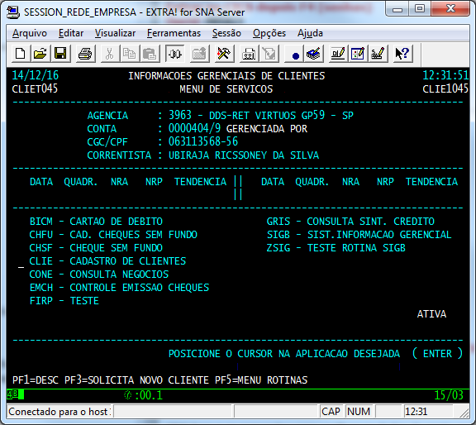
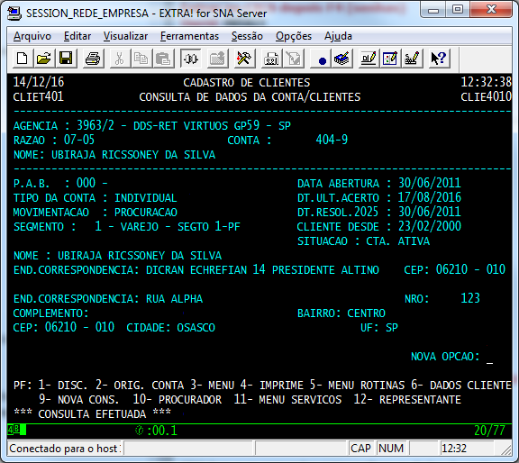
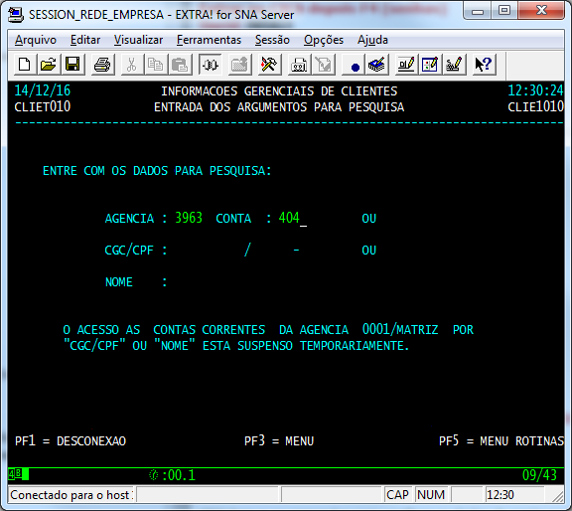
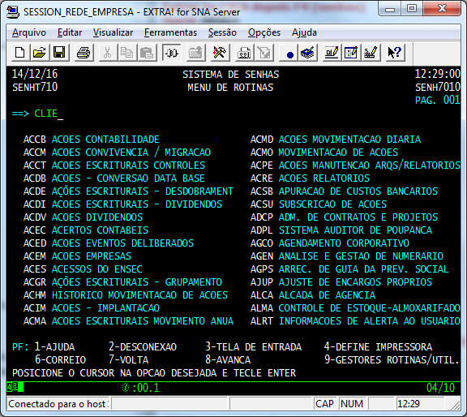
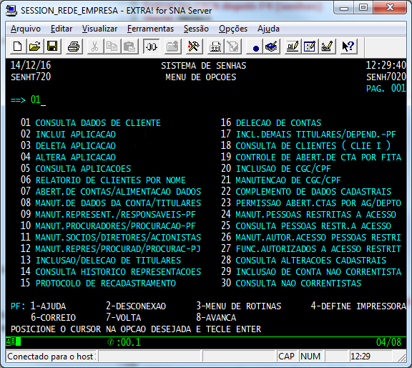
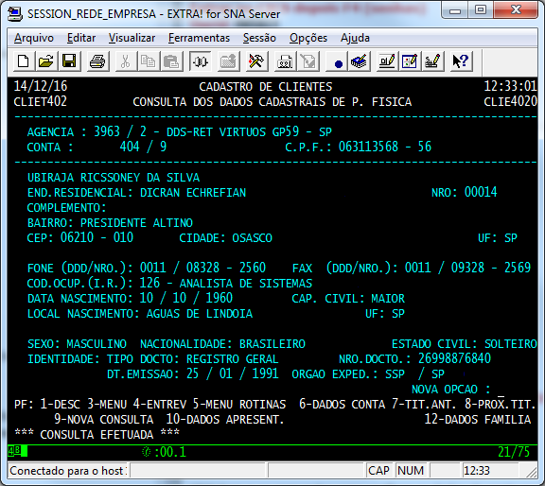
Consultar dados cadastrais de uma conta:
IMS04 → ENTER → Pause/Break → /test mfs → ENTER → SENHAS → ENTER → Fornecer usuário e senha → ENTER → CLIE → ENTER → 01 → ENTER → Preencher agência e conta → ENTER → Posicionar cursor em CLIE – CADASTRO DE CLIENTES → ENTER → F6 (dados do cliente)

Slide 14
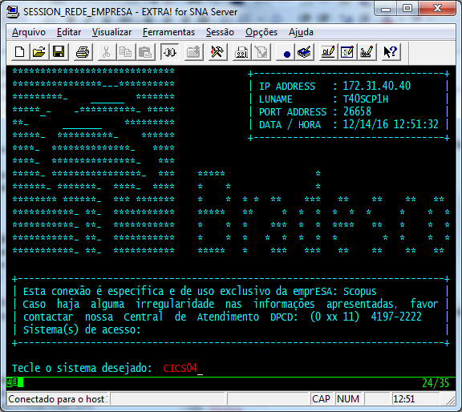
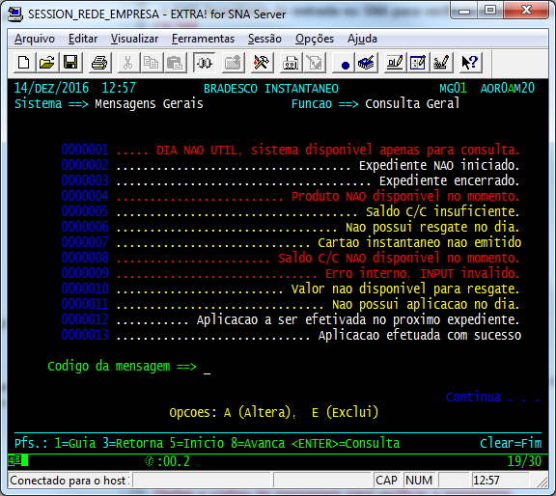
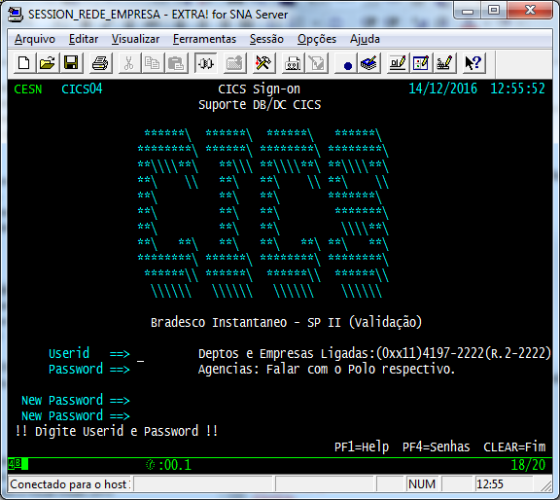
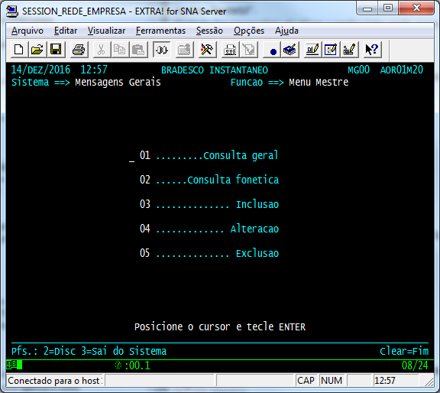



Consulta códigos de erros de transações CICS:
CICS04 → ENTER → Fornecer usuário e senha → ENTER → Pause/Break → MG00 → ENTER → Posicionar em Consulta geral → ENTER → Digitar o código de retorno do mainframe para verificar a mensagem

Slide 15




Exercitar transações CICS:
CICS04 → ENTER → Fornecer usuário e senha → ENTER → Pause/Break → Colar o buffer da transação CICS → ENTER

Slide 16
Configurações possíveis no SQL
Conceitos básicos, para configurar as contas por SQL Server. Para executar as operações a seguir é necessário entrar no query analyser e acessar a base IB2000

Slide 17
Conta com característica de deficiente visual:
Conta deficiente visual: exec spb_altClienteDefVisual 3963, 404, 1
Conta não deficiente visual: exec spb_altClienteDefVisual 3963, 404, 0
Deixar a conta como primeiro acesso:
select * from acessos where cd_agencia=3860 and cd_conta=2003
delete acessos where cd_agencia=3860 and cd_conta=2003
delete tb_frasesec where cd_agencia=3860 and cd_conta=2003
Zera bloqueio na base de dados (baixa plataforma):
update acessos set cd_erros4=0, cd_erros6=0, cd_errosidplogin=0, cd_errosidpcad=0 where cd_agencia=3963 and cd_conta=404
*Obs.: é prudente confirmar configuração de conta no EXTRA também para que o desbloqueio ocorra com sucesso.

Slide 18
Obrigado

